Slide 1
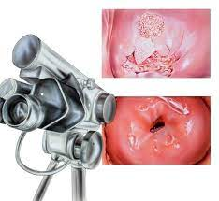
COLPOSCOPIA y detección de CACU
DRA: MARLENE CONDORI SOTO
Ginecóloga Obstetra

Slide 2
HISTORIA
Hacia los años de 1925 Hans Hinsselman , inventa un aparto con
un lente binocular de 10 aumentos y buena iluminación .
En el año 1934 los patólogos alemanes y utilizan el termino de Leucoplasia como entidad precancerosa , utilizaban el ac. Acético y fue primero en observar lesiones blancas .
E n 1928 el patólogo vienes Walter Schiller descubre el epitelio escamoso diferenciado contiene glucógeno y puede colorearse in vivo con sol. De Lugol y que el epitelio anómalo carece de glicógeno ( test de Schiller +)
Y a en la década de los 60 los norteamericanos inician el uso de la colposcopia .
Notes:
COMO ES QUE NACE LA COLPOSCOPIA

Slide 3
INTRODUCCION
Es una técnica basada en la exploración magnificada del cuello uterino , vagina y vulva .
El colposcopio es un microscopio binocular que nos permite visualizar el epitelio y trama vascular sub epitelial
OBJETIVO : Observar bajo aumento las superficie epitelial de la porción inferior del aparato reproductor femenino ( cérvix , vagina , vulva , región perianal ) .
Se compone de una fuente de luz, lentes de aumento y filtros ópticos vasculares ( azul o verde )

Slide 4
SENSIBILIDAD DE LA COLPOCOPIA
La sensibilidad de la colposcopia para diagnosticar la neoplasia cervical varía de un 87% a un 99%, pero su especificidad es inferior, se halla entre un 23% y un 87%

Slide 5
INDICACIONES :
Cuello uterino sospechoso
Citología con resultados anormal
Inspección visual con ac. Acético positivo ( IVA
Inspección visual con Lugol positiva ( Shiller + )
a)ASC-ASC-US, ASC-H
b)LEBG
c)LEAG
e)Carcinoma escamoso celular f)Anormalidades epiteliales en células glandulares .

Slide 6
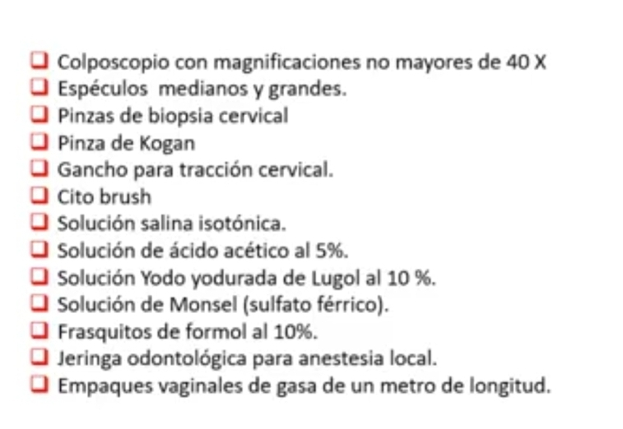
INTRUMENTOS

Slide 7
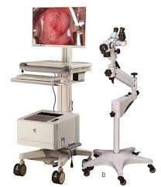
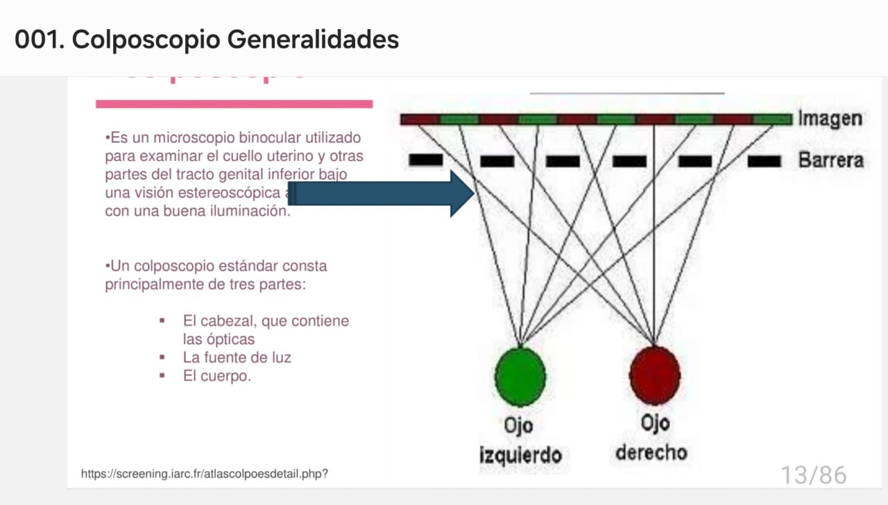
COLPOSCOPIO

Slide 8
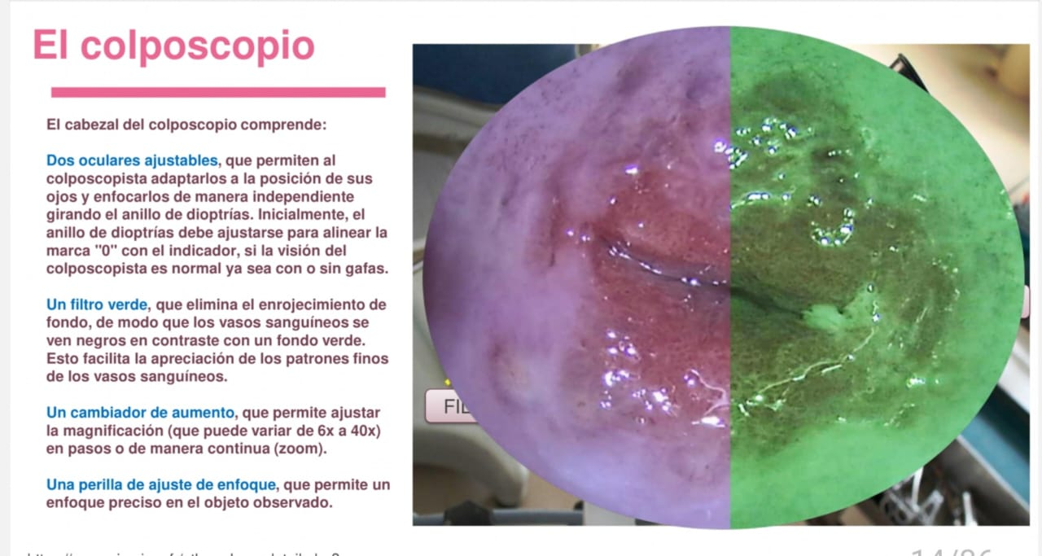

Slide 9
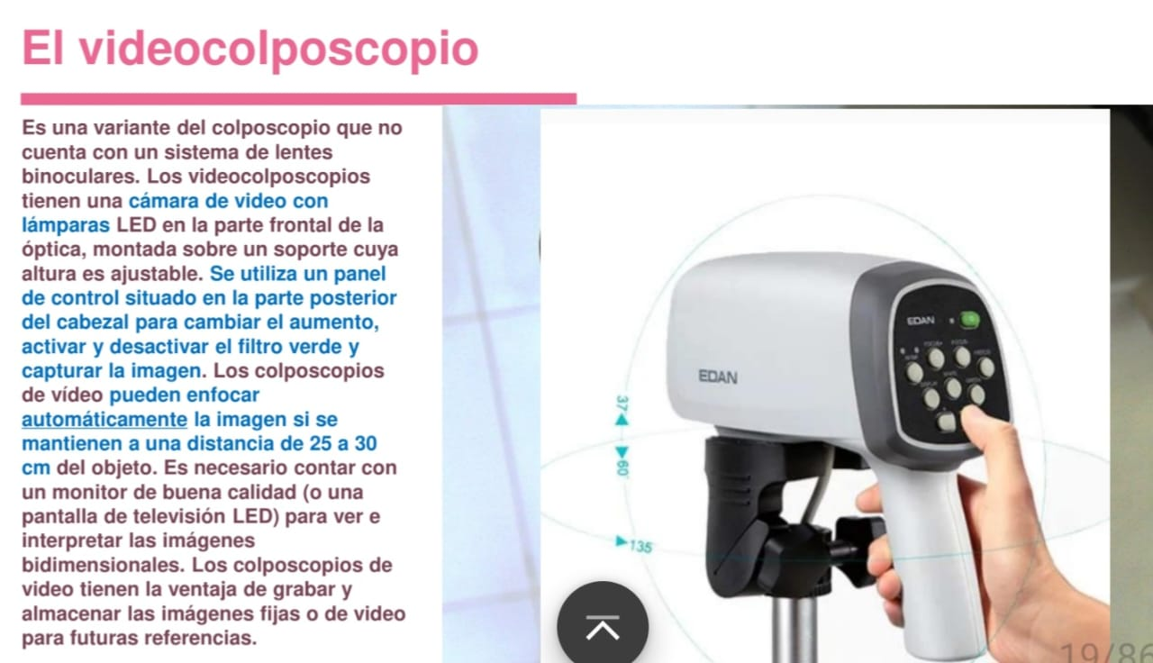
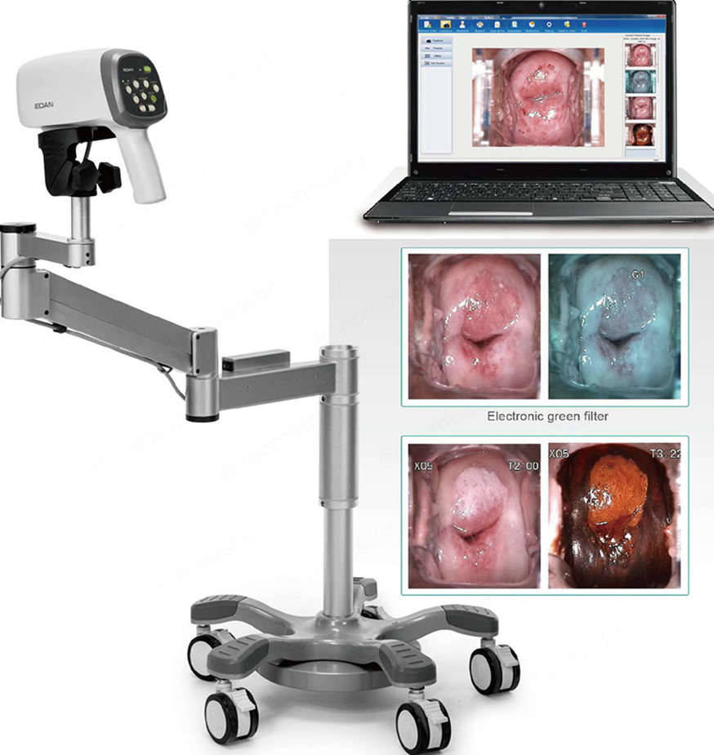

Slide 10
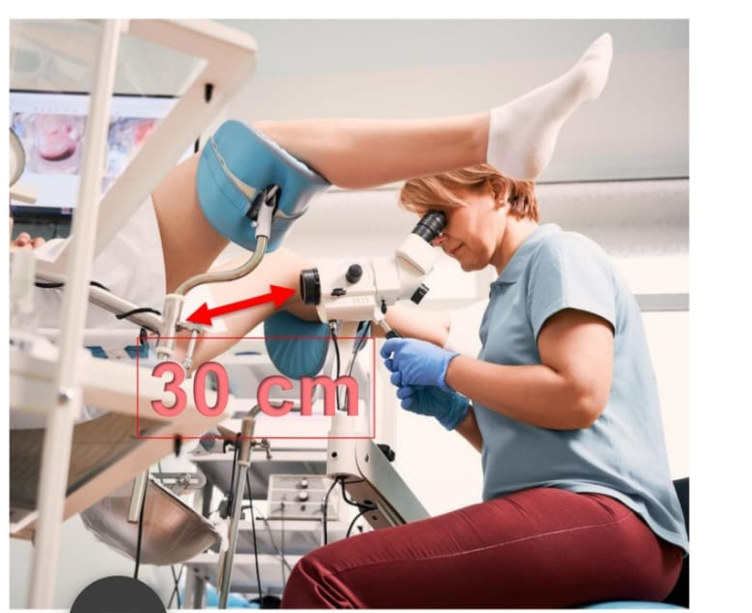

Slide 11
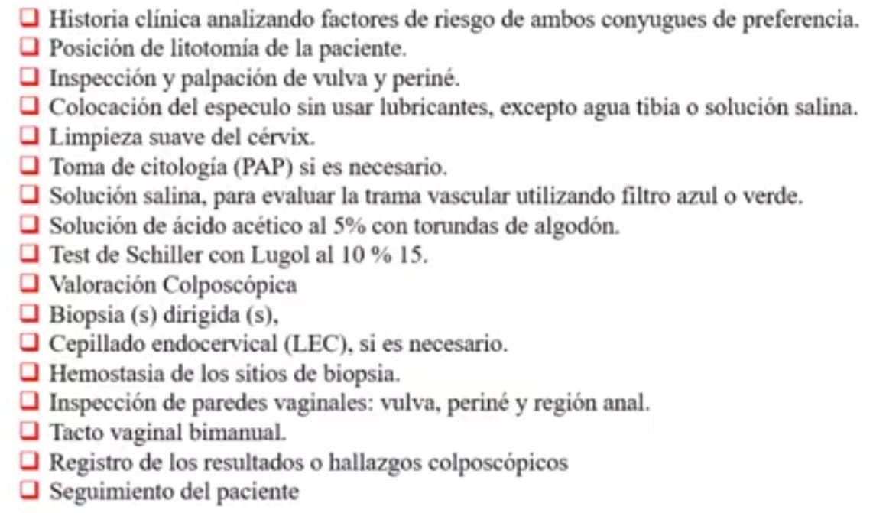
PROCEDIMIENTO DE COLPOSCOPIA

Slide 12
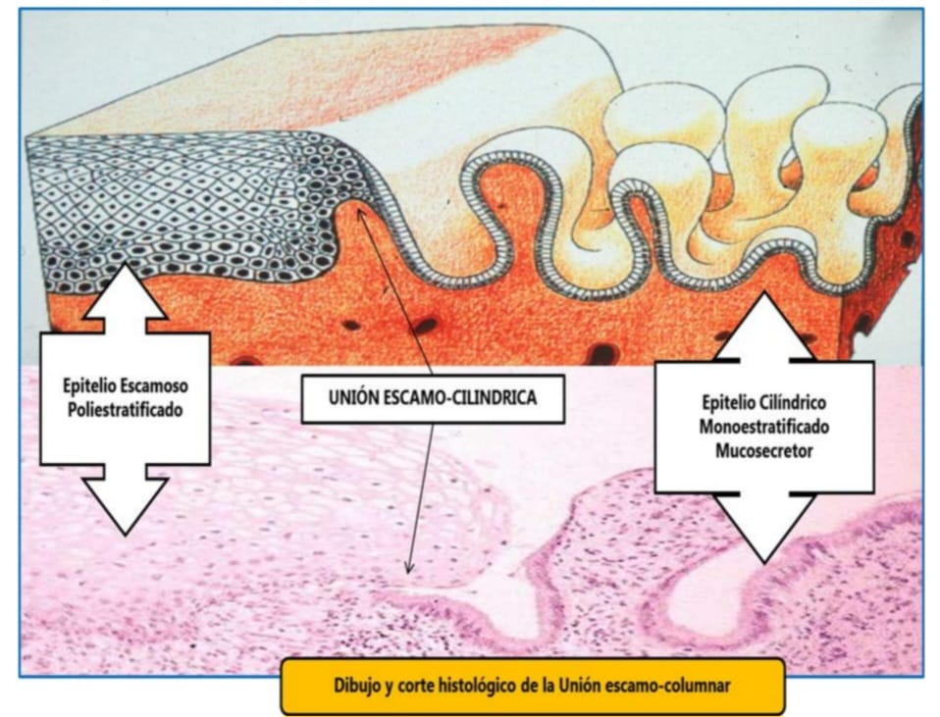
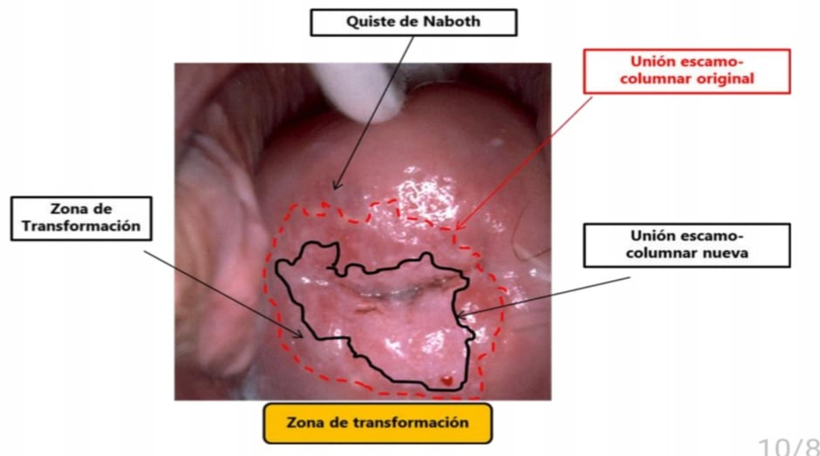
HISTOLOGIA DEL CUELLO UTERINO

Slide 13
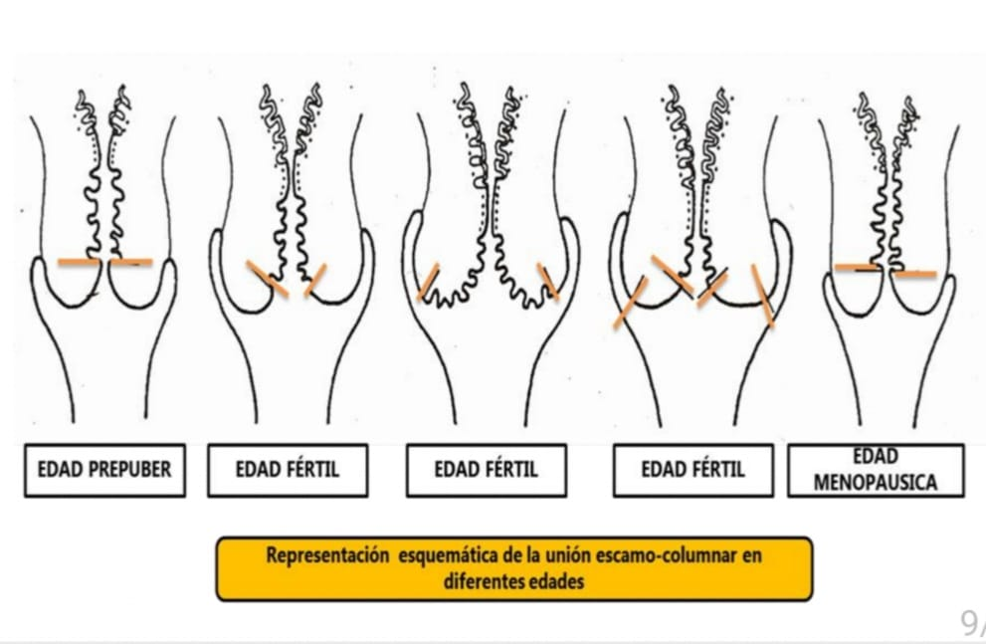
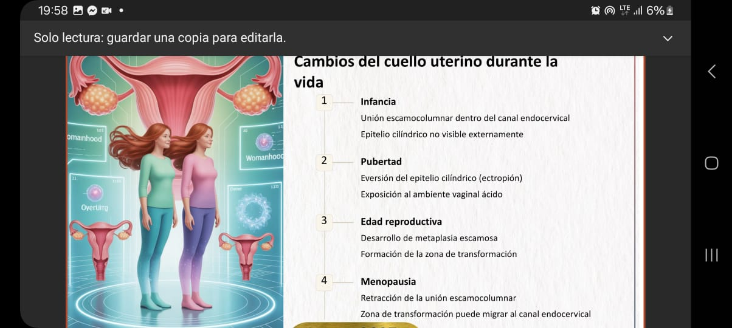

Slide 14
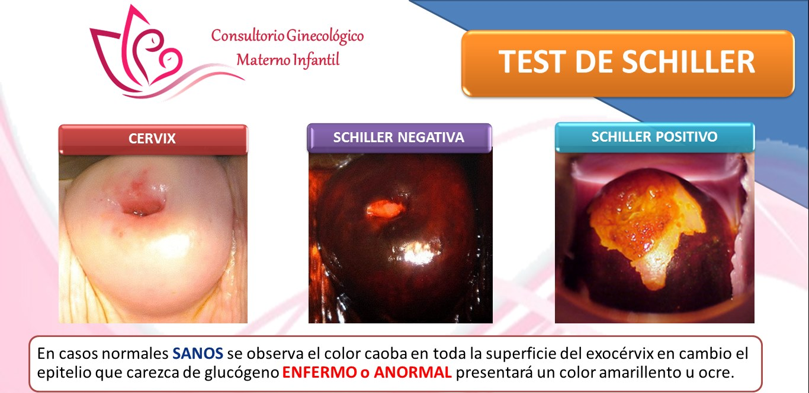
MECANISMO DE ACCION DEL LUGOL

Slide 15

Materiales para colposcopia

Slide 16
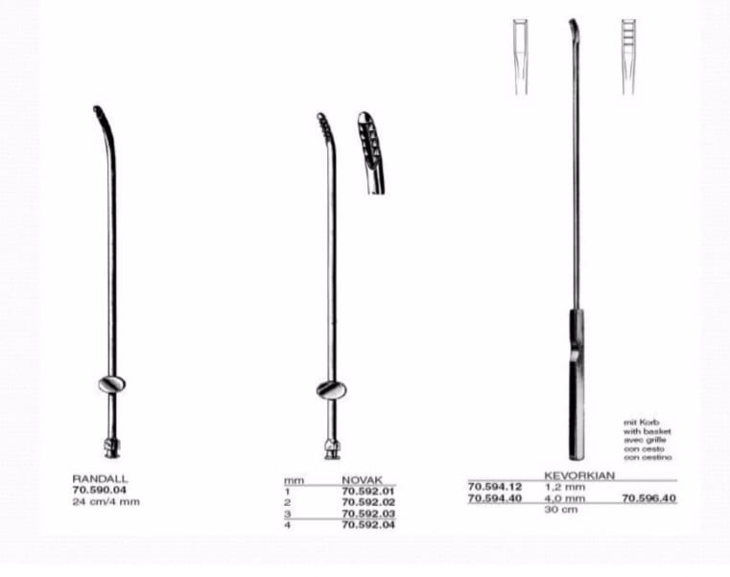
Materiales para colposcopia

Slide 17
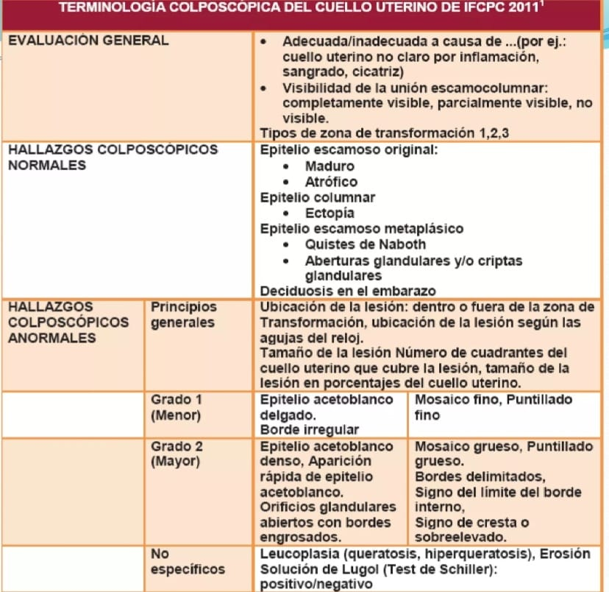

Slide 18
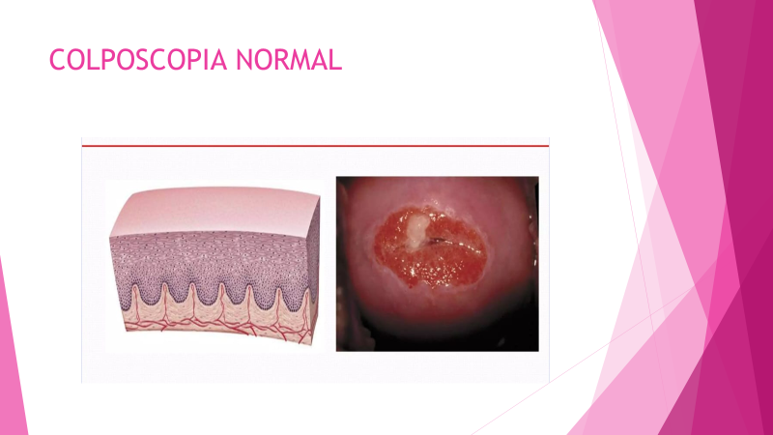
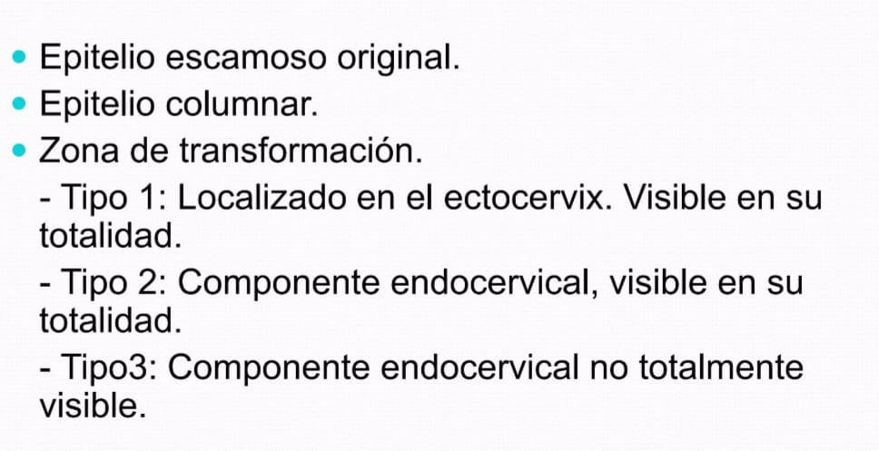
HALLAZGOS COLPOSCOPICOS NORMALES

Slide 19
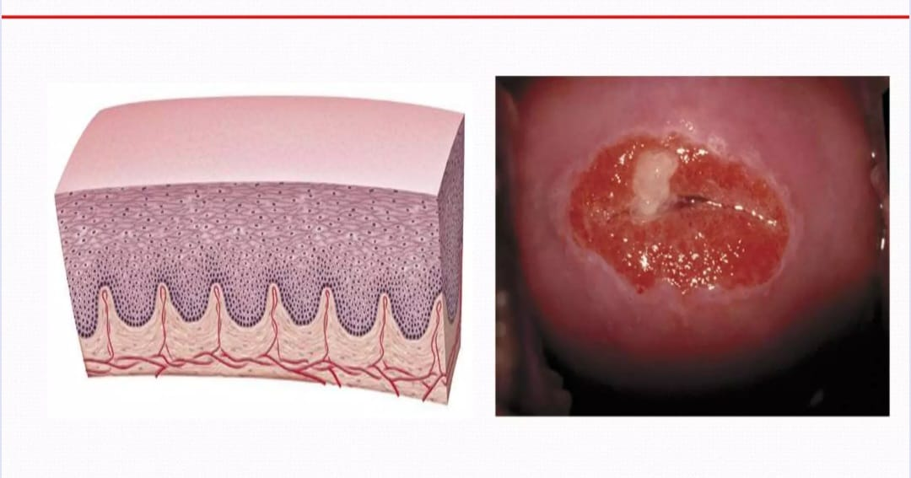
COLPOSCOPIA NORMAL

Slide 20
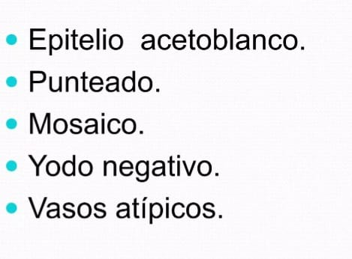
HALLAZGOS COLPOSCOPICOS ANORMALES

Slide 21
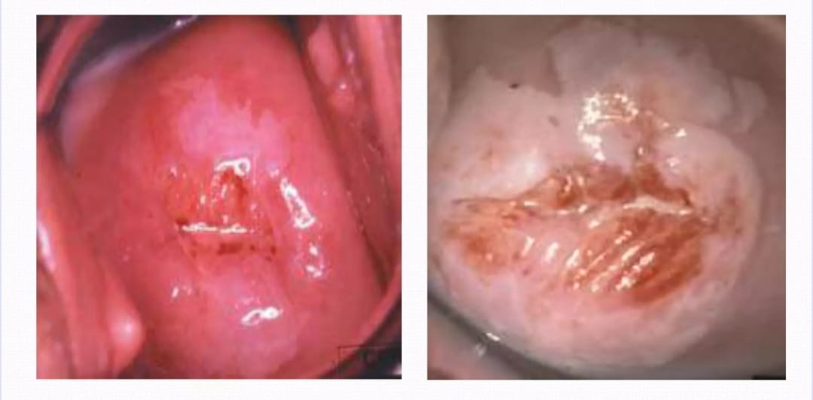
EPITELIO ACETOBLANCO

Slide 22
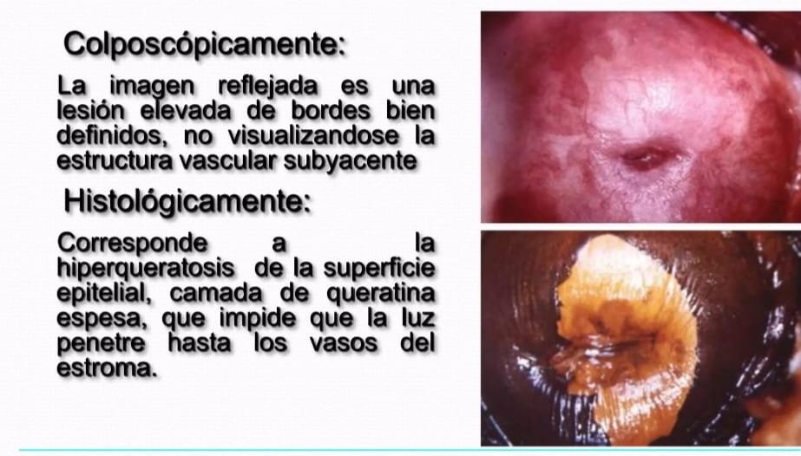
LEUCOPLASIA

Slide 23
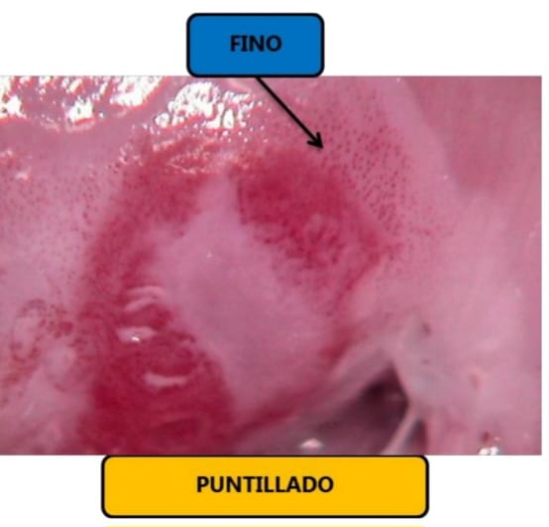
PUNTILLADO FINO

Slide 24
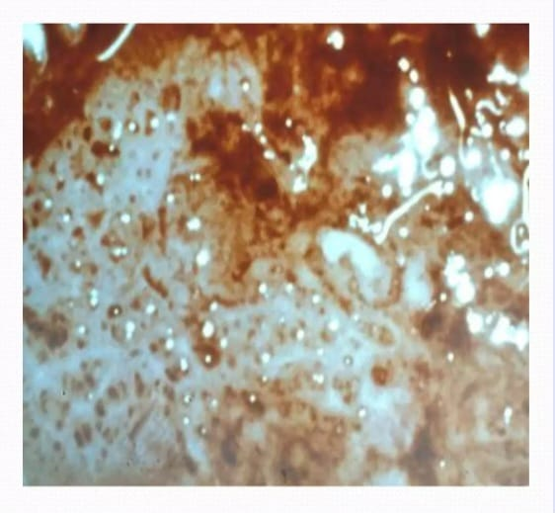
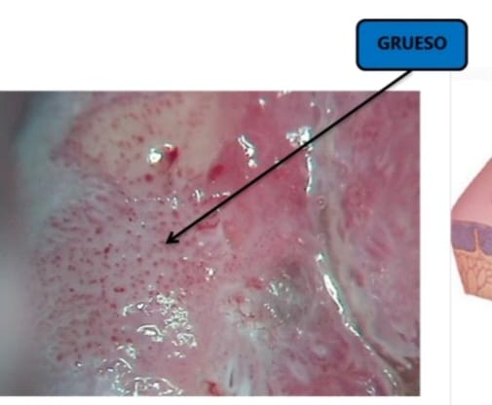
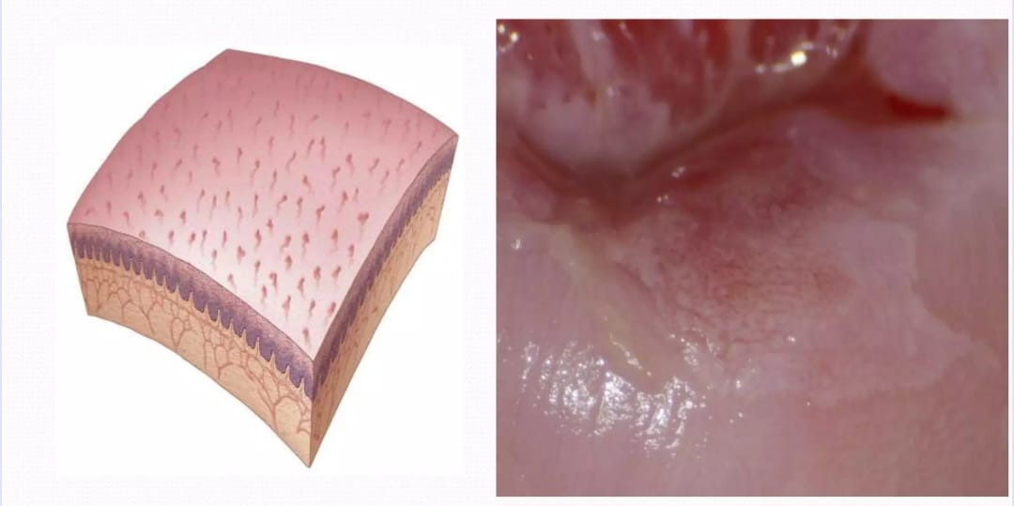
PUNTILLADO GRUESO

Slide 25
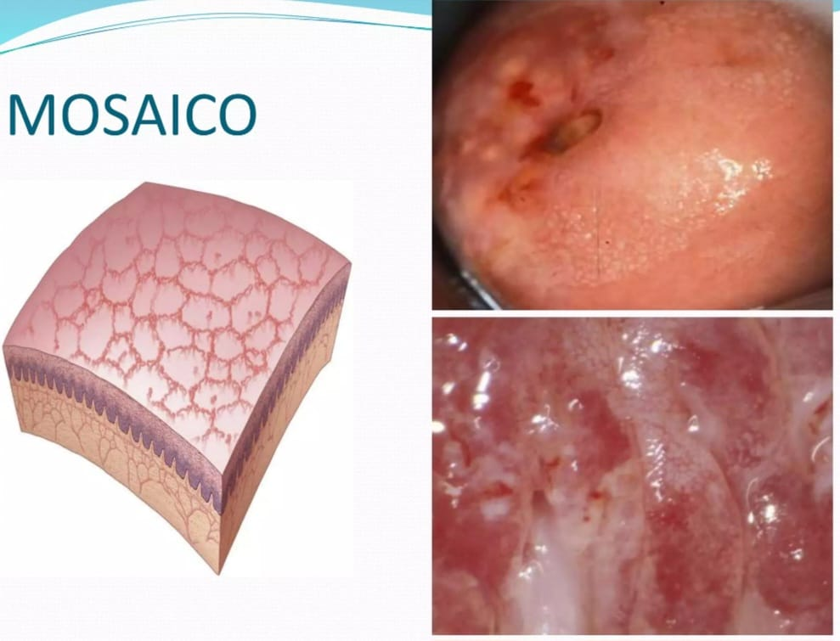
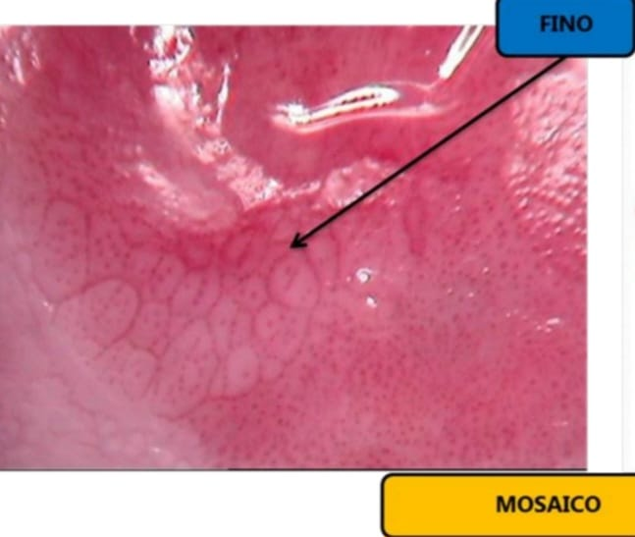
MOSAICO FINO
Notes:
RED DE VASOS SANGUINEOS PEQUEÑOS SE VEN MUY JUNTOS ES COMUN VER EN LA METAPLASIA Y EN LAS LESIONES CERVICALES DE BAJO GRADO. Nic 1

Slide 26
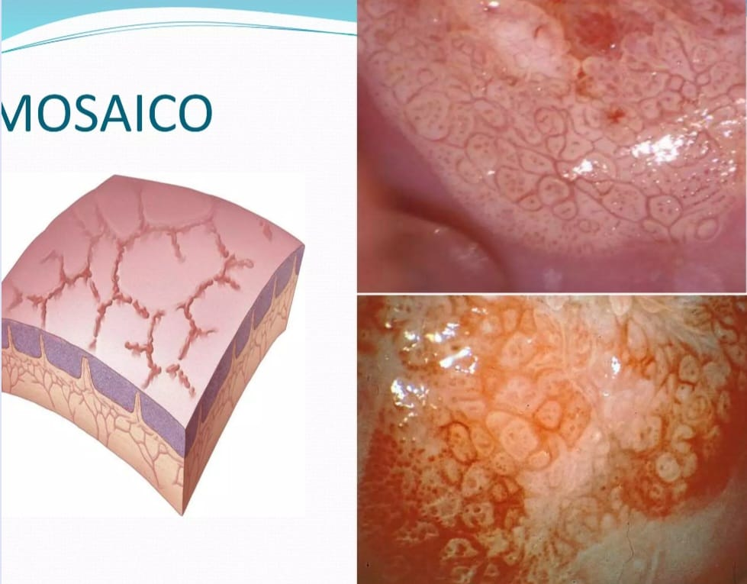
MOSAICO GRUESO

Slide 27
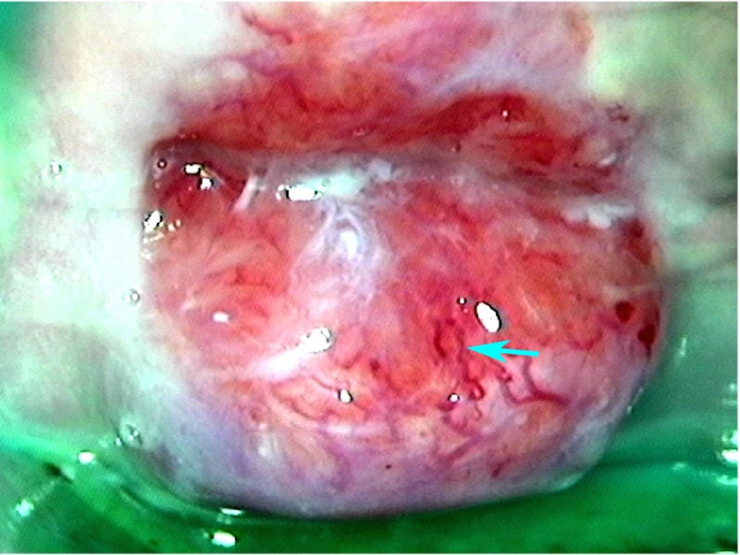
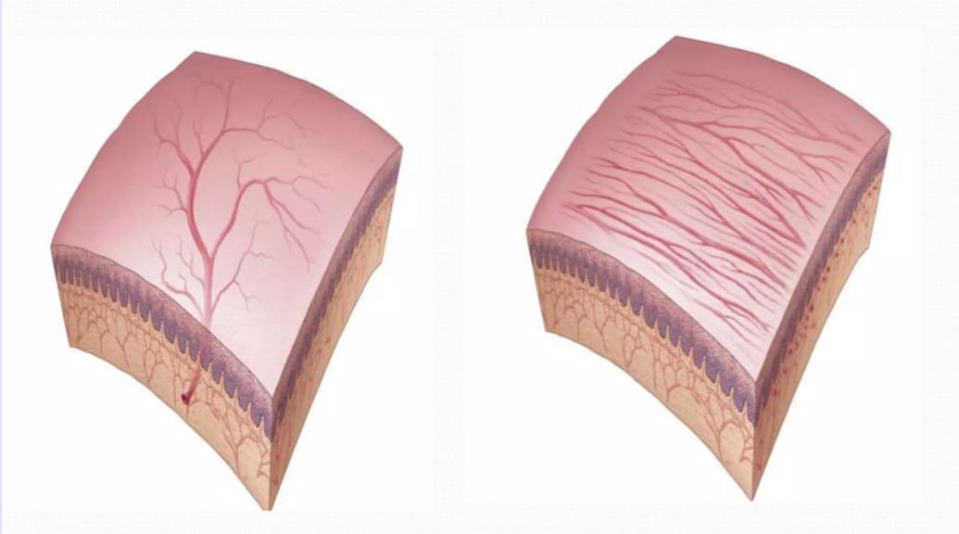
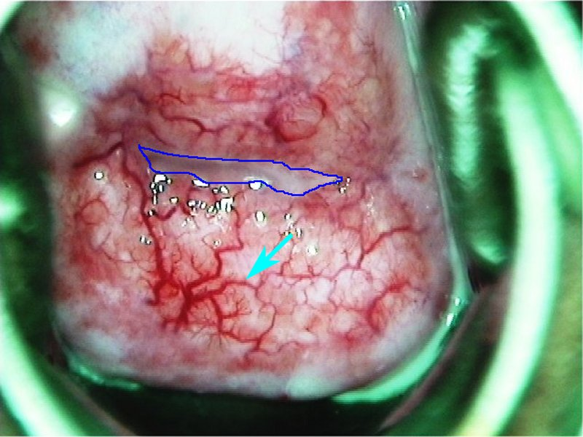
VASOS ATIPICOS

Slide 28

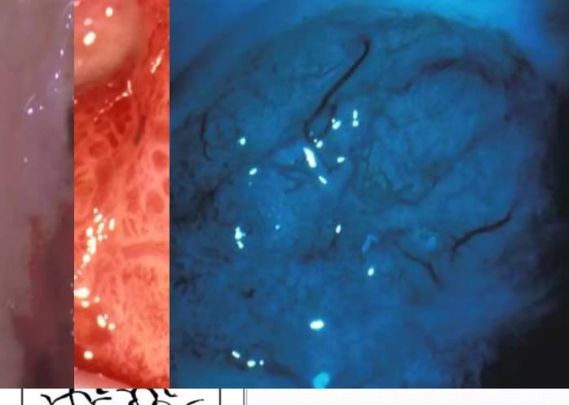
VASOS ATIPICOS

Slide 29
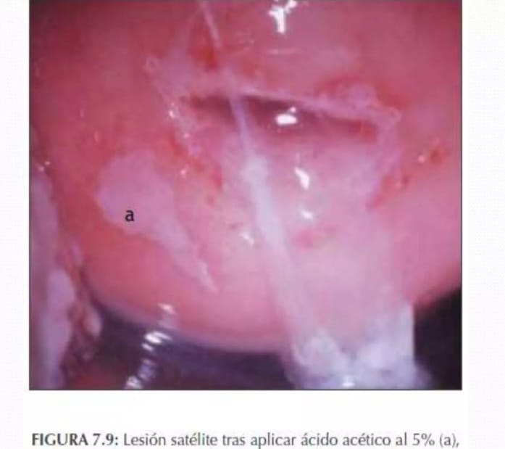
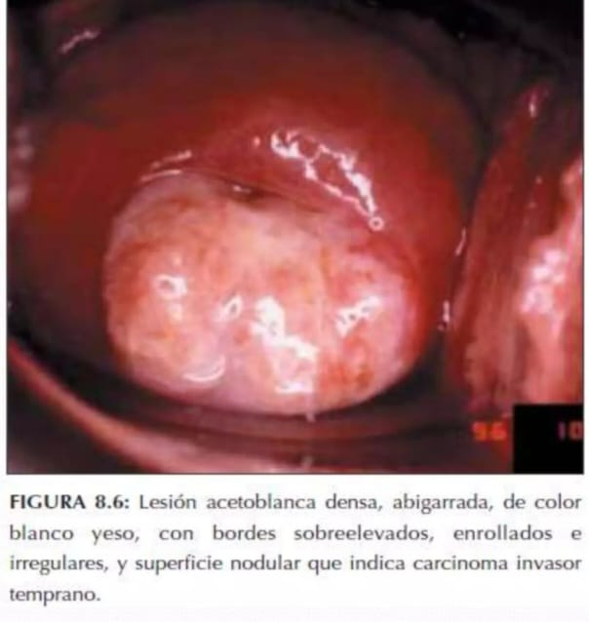
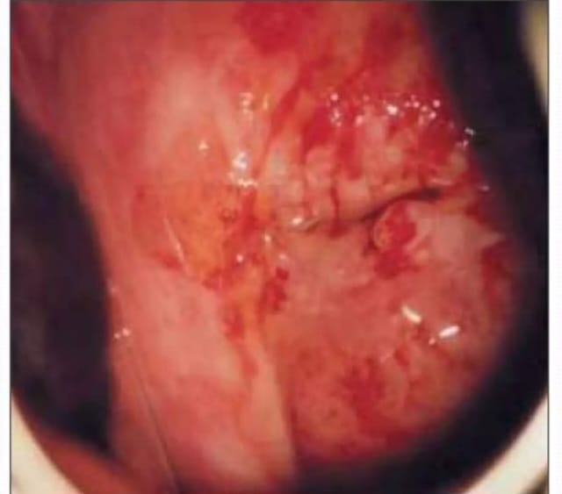
IMÁGENES COLPOSCOPICAS ANORMALES

Slide 30
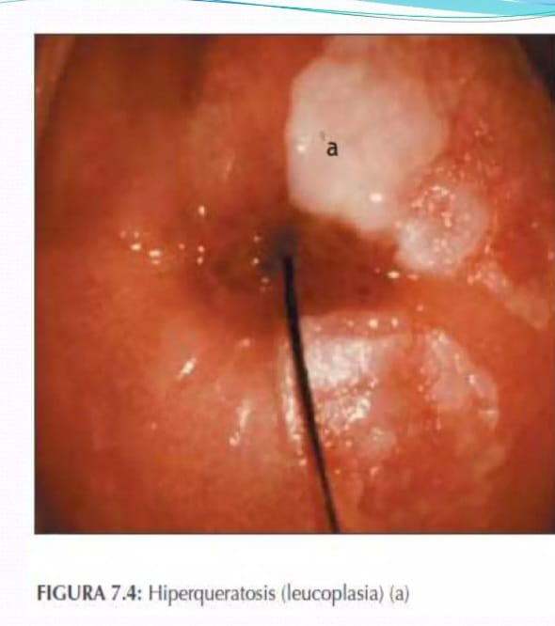
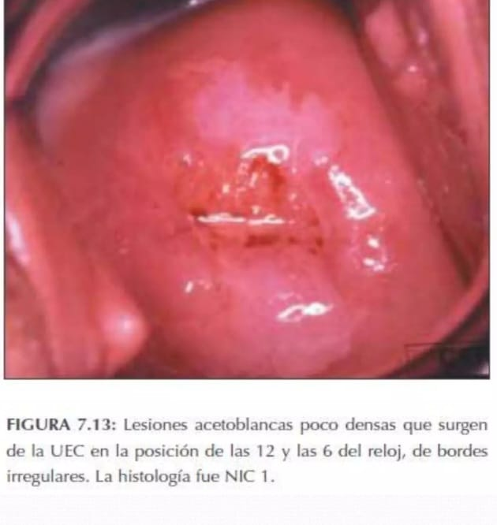
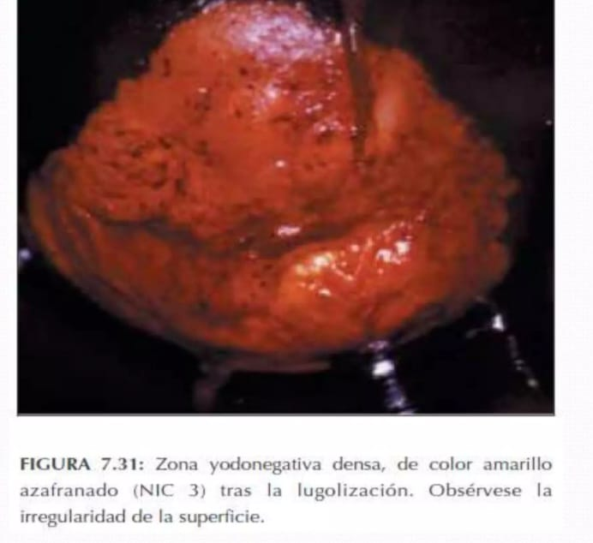

Slide 31
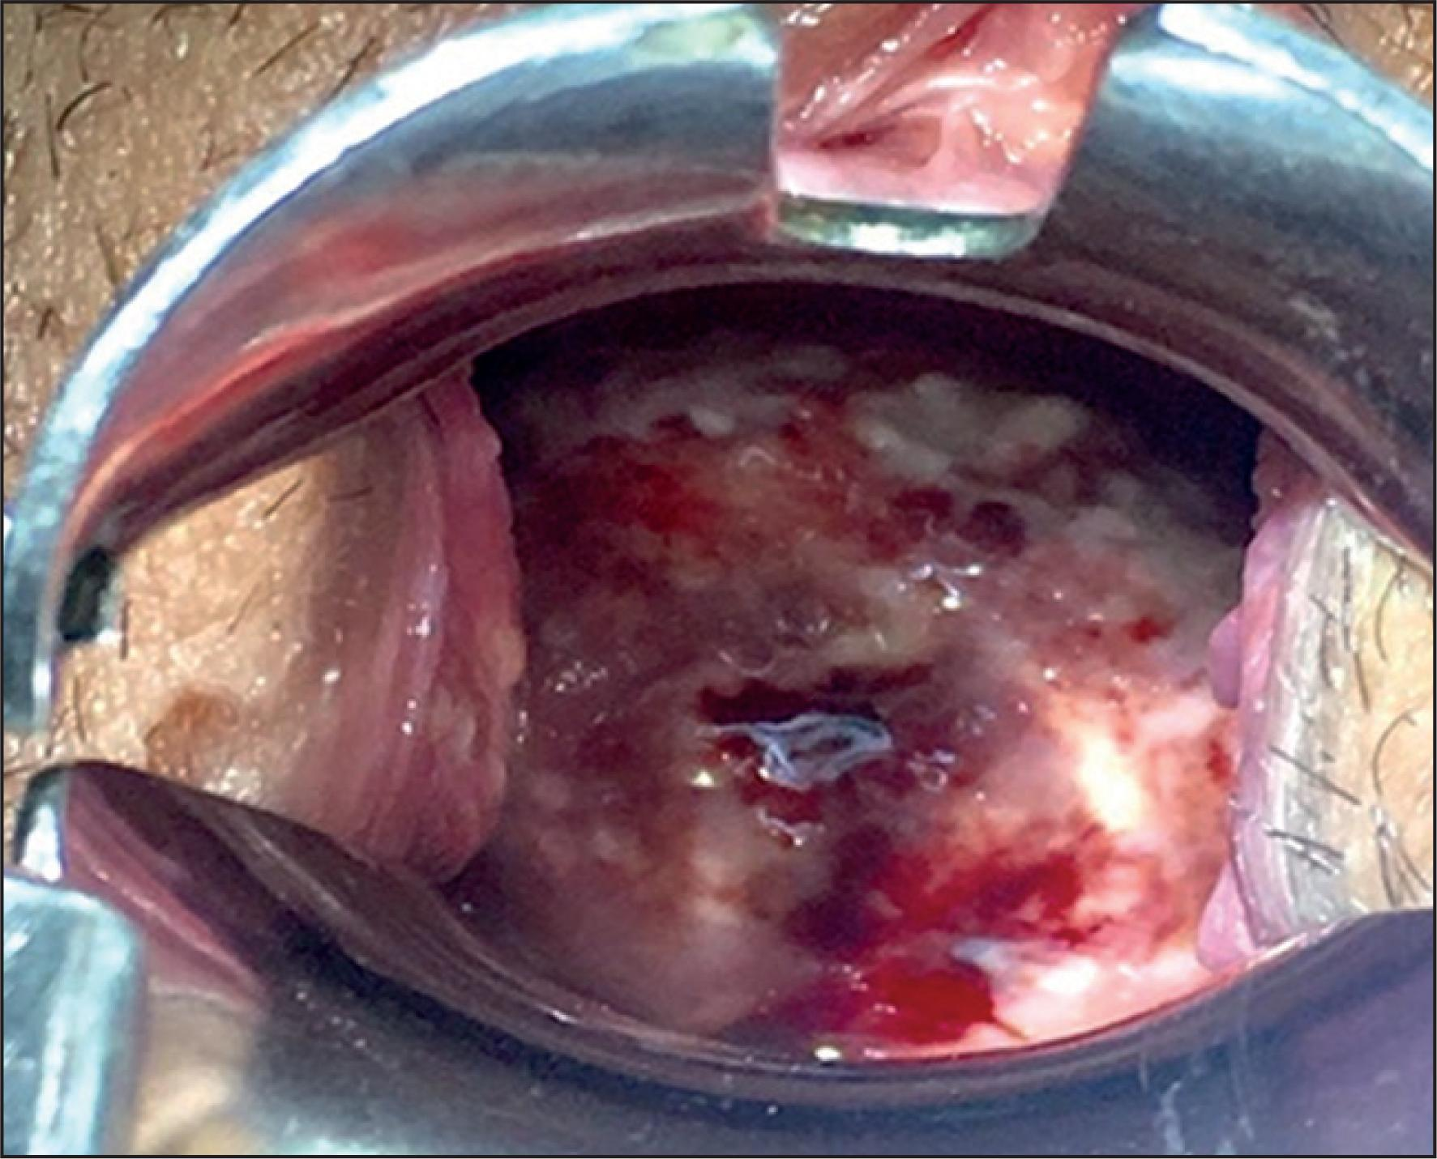
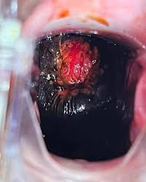
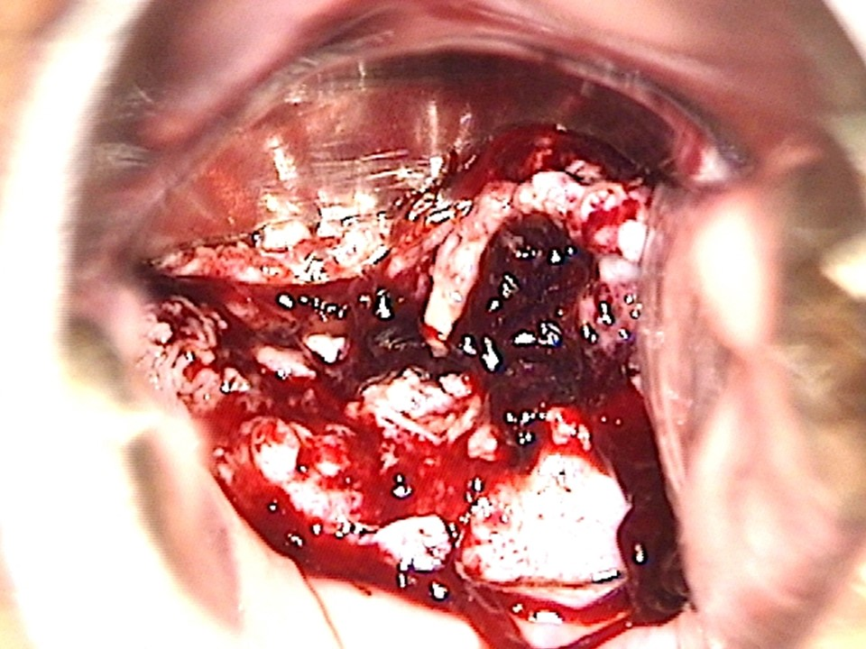
CANCER CERVICOTERINO
CARCINOMA INSITU

Slide 32
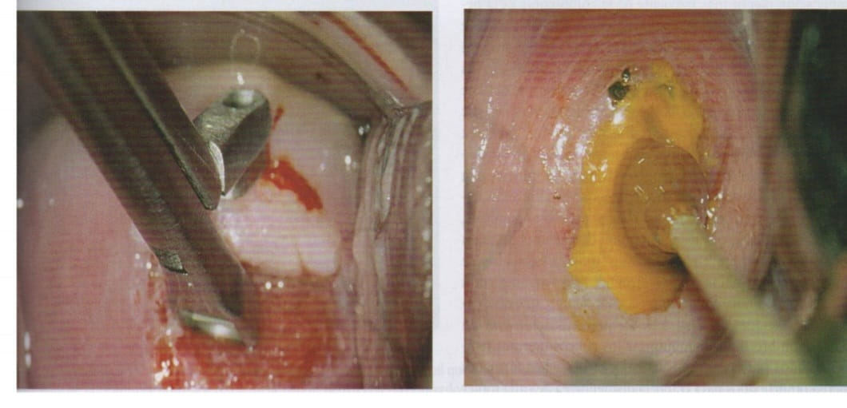
BIOPSIA

Slide 33
TRATAMIENTO DE LAS LESIONES CERVICALES PRECURSORAS DE CANCER
SEGUIMIENTO
TERAPIA ABLATIVA
TERAPIA EXCISIONAL

Slide 34
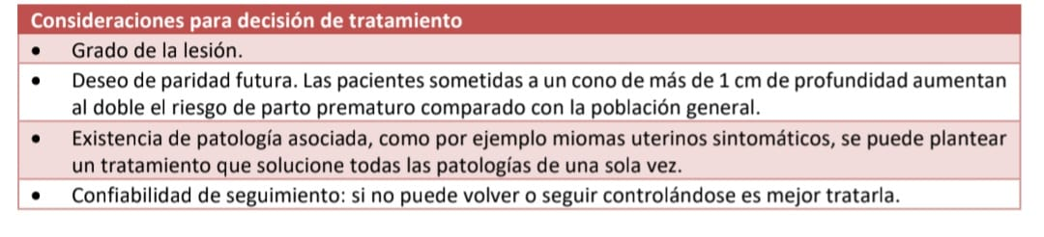
TRATAMIENTO DE LAS LESIONES CERVICALES PRECURSORAS DE CANCER

Slide 35
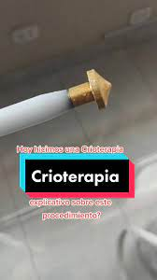
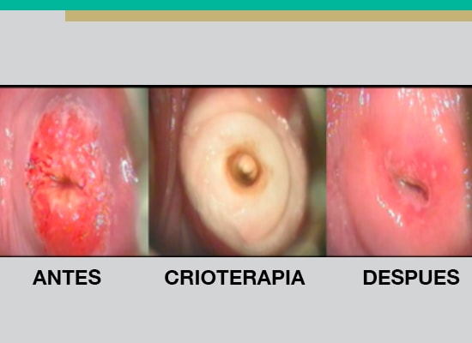
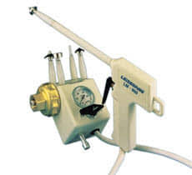
TERAPIA ABLATIVA
CRIOTERAPIA

Slide 36
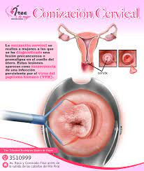
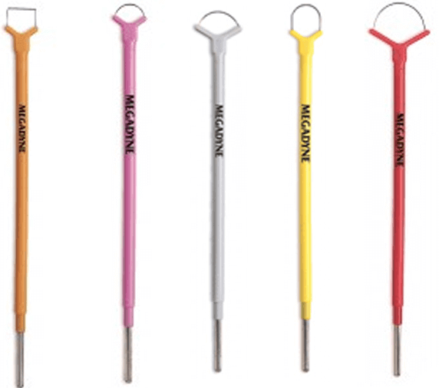
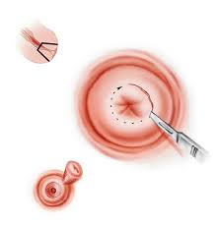


PROCEDIMIENTO EXCISIONAL
CONO LEEP

Slide 37

PROCEDIMIENTO EXCISIONAL
CONO LEEP

Slide 38


Slide 39


Slide 40

Cual es DX por imagen para valorar el grado de lesión (RNM)
Valorar la ext.vesical y rectal
Sensibilidad 71 – 100 %. Y una especificidad 81-88%
T2 Podemos observar tumoraciones extensa , exofitica infiltrante o en forma de barril. Cuando esto es visible se trata de un TU estadio mayor a 1 B

Slide 41


Slide 42

TRATAMIENTO SEGÚN EL ESTADIO Y EL GRADO DE INVASION

Slide 43



Slide 44


TRATAMIENTO QX DEL CACU

Slide 45


Slide 46
GRACIAS …………….

